Slide 1
Vending Machine Web App
Demet EROL

Slide 2
Vending Machine Web Uygulamasında Kullanılanlar
React
Hooks
Vite.js
Spring Boot
Spring Data
…

Slide 3
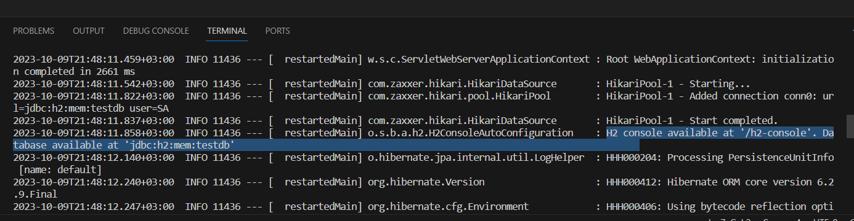
Veritabanı
Veri tabanı olarak Spring’in gömülü bir veritabanı kullanıldı.
Giriş bilgileri aşağıdaki gibidir.

Slide 4
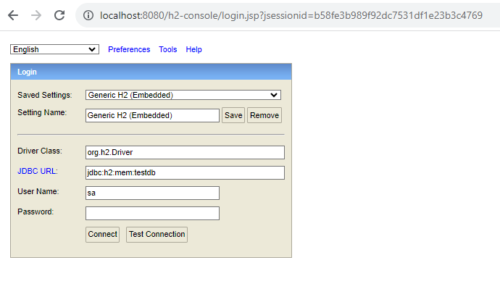
Veritabanı Bağlantısı

Slide 5
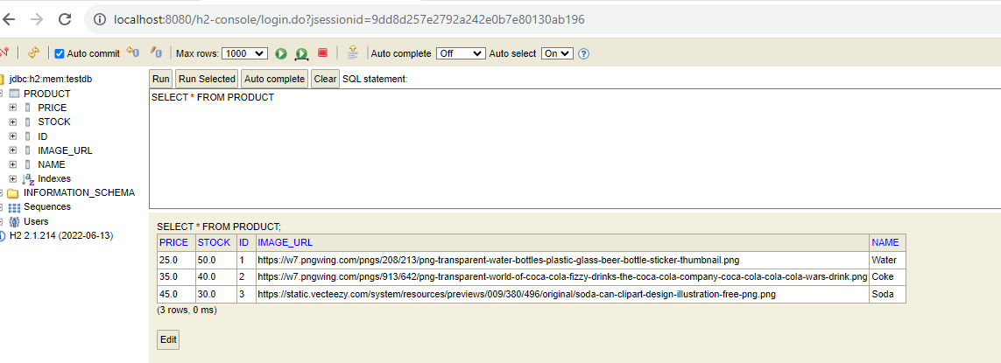
Veritabanı Örneği

Slide 6
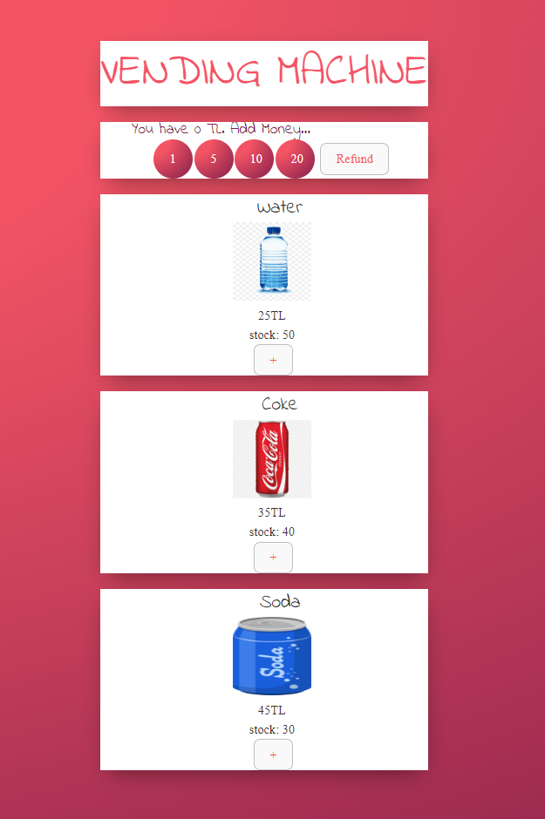
Uygulama Arayüzü
Bakiye bilgisinin ekrana getirilmesi
Bakiyeyi 1, 5, 10, 20’lik para birimleri ile arttırabilme
Bakiye iade alabilme
Veri tabanından ürünleri arayüze getirme
Ürün seçimi
Seçim sırasında bakiye yeterlilik kontrolü
Stok kontrolü
İşlemler sırasında kullanıcıya bildirim verme.

Slide 7
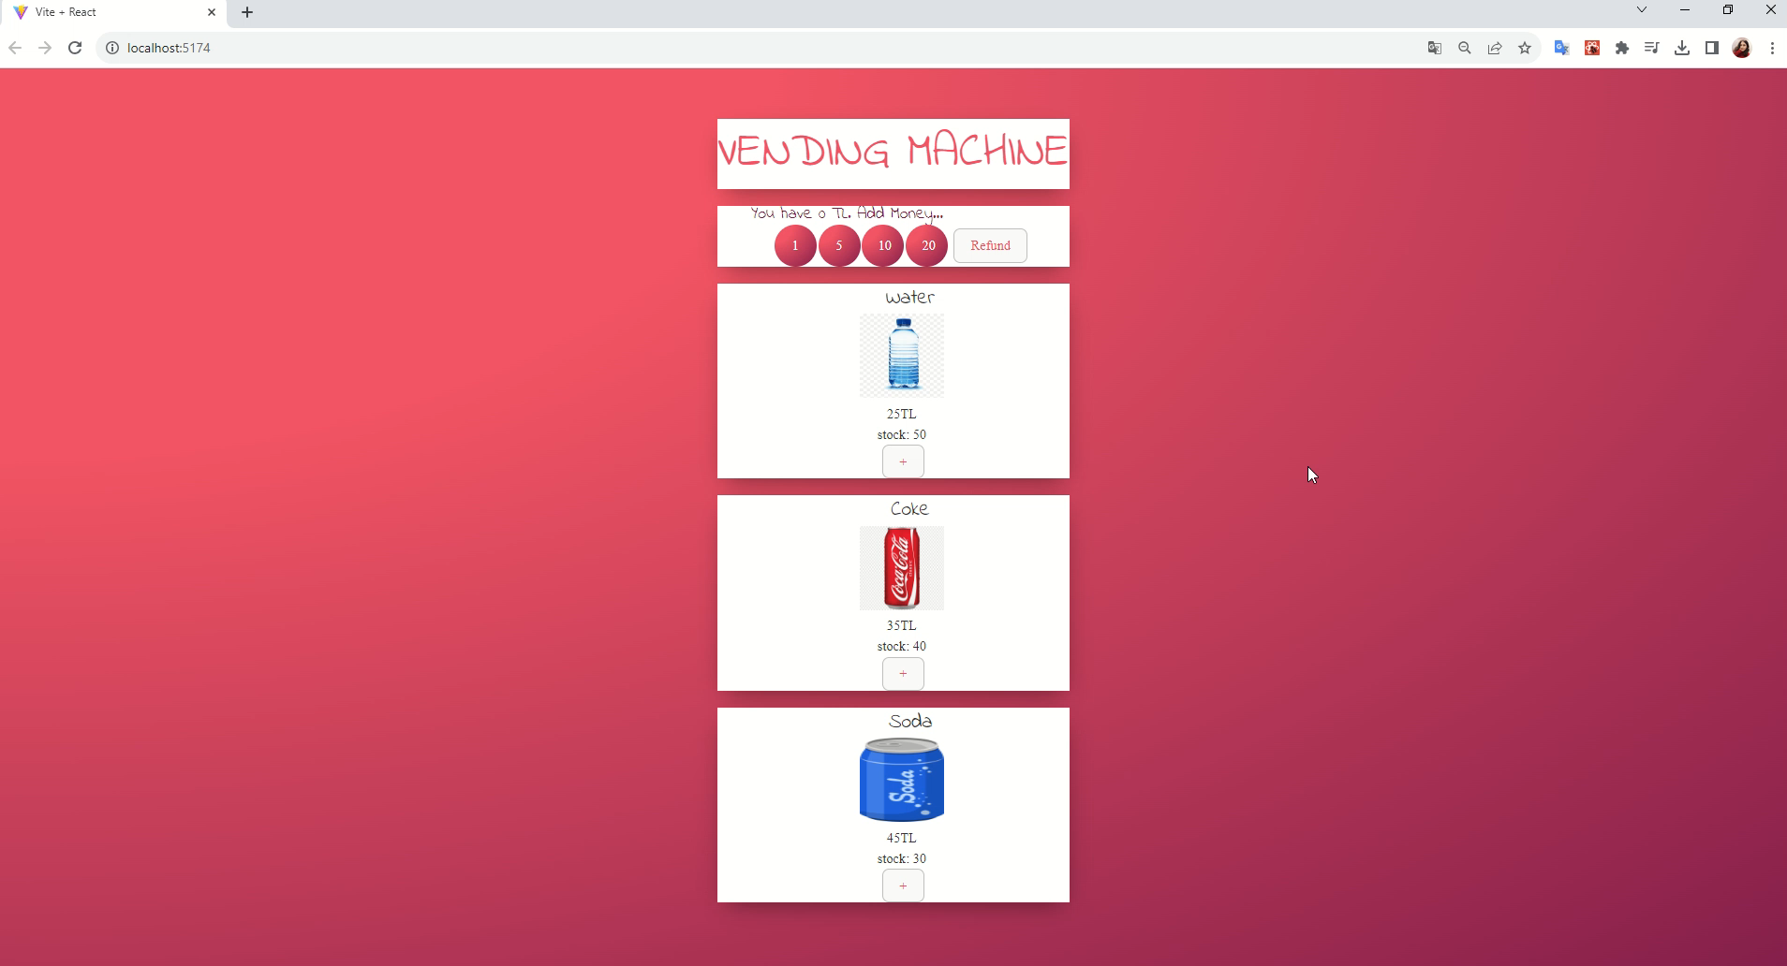
Uygulama Örnek Video Kaydı

